Slide 1
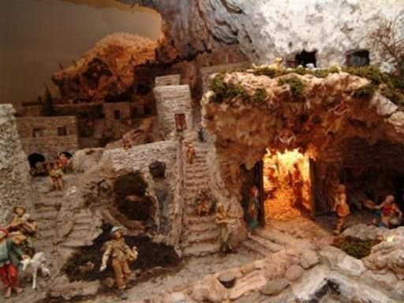
IN CAMMINO VERSO BETLEMME

Slide 2
Tutto il popolo d’Israele era vissuto nell’attesa del Salvatore promesso e annunciato dai profeti

Slide 3
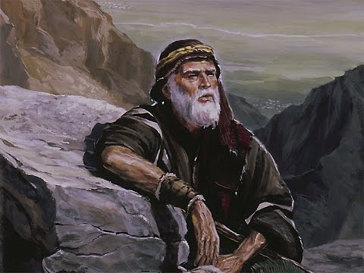
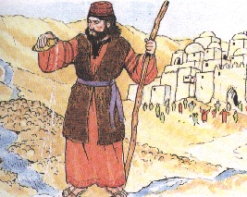
ECCO COSA ANNUNCIAVANO I PROFETI……
Seguiamo la via del bene e prepariamoci alla venuta del Messia!
Ecco una vergine concepirà e partorirà un figlio e lo chiamerà Emmanuele!
E tu Betlemme, così piccola, da te uscirà colui che diventerà il dominatore in Israele!
Isaia
Michea

Slide 4
Il Messia avrebbe portato pace, giustizia e libertà fra gli uomini
Rileggi con attenzione i fumetti e completa le frasi sul quaderno
Isaia annuncia che il Salvatore-Messia nascerà da una………………. e sarà chiamato…………..
Michea annuncia che il Salvatore nascerà a
………………..

Slide 5
I Vangeli raccontano che, per realizzare la sua promessa, annunciata dai profeti, Dio chiama una giovane e umile donna ebrea di nome Maria
Osserva il dipinto, sai riconoscere i personaggi?
Di quale avvenimento si tratta? Rispondi sul quaderno
Link canzone https://www.youtube.com/watch?v=xzHvRnmxqvU

